Slide 2
数学四年级下人教
期中仿真模拟测试卷

Slide 3
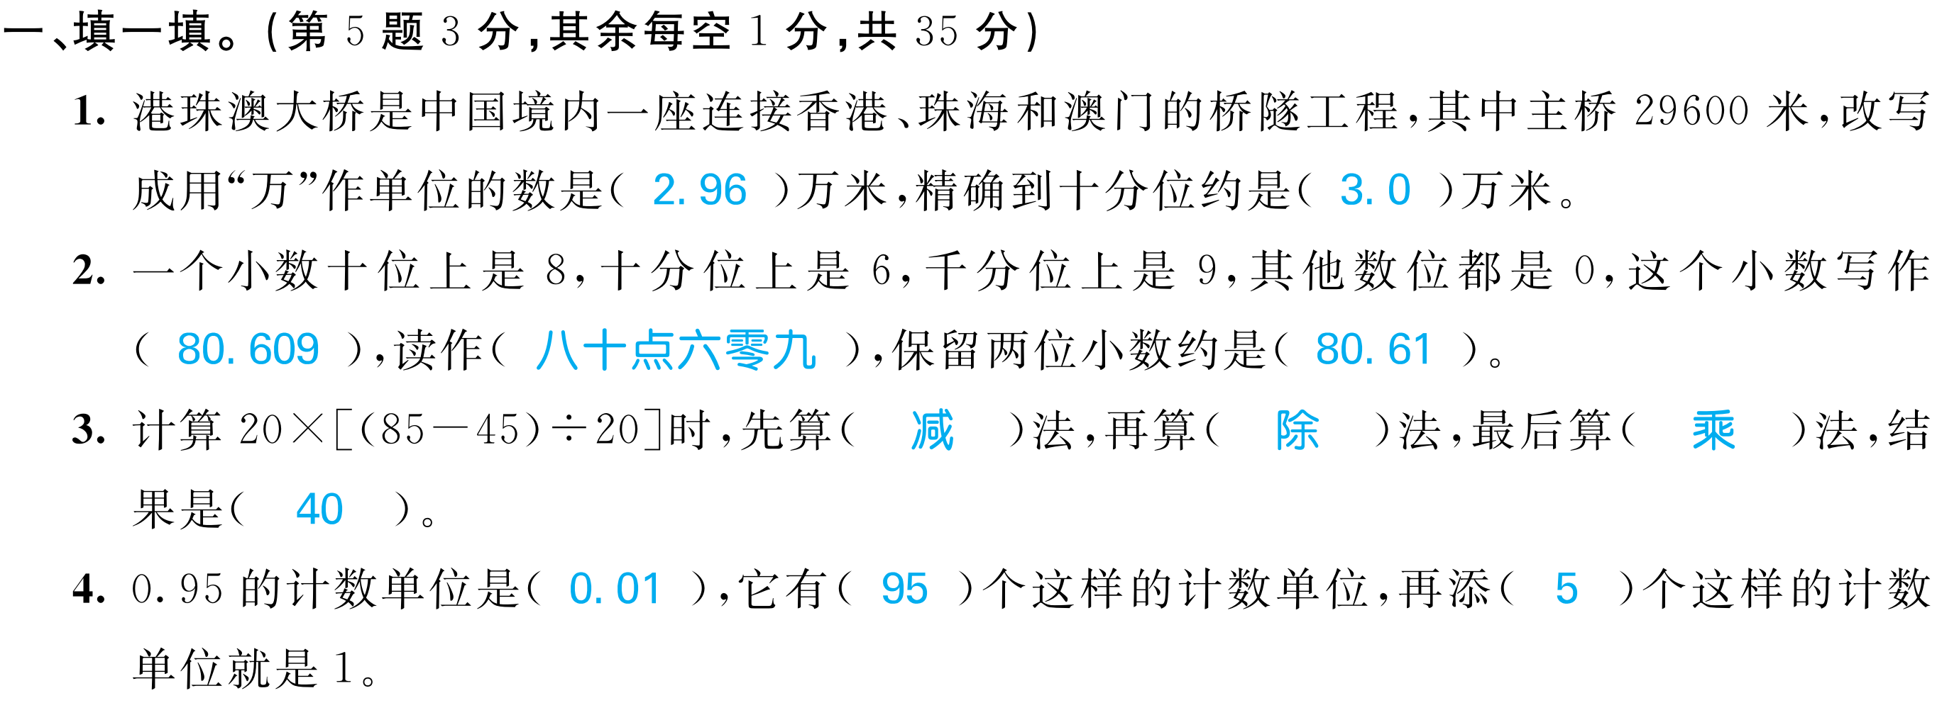

Slide 4
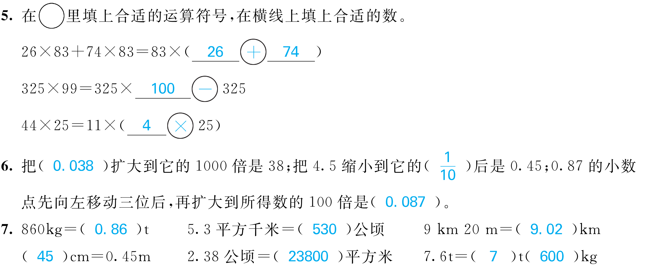

Slide 5
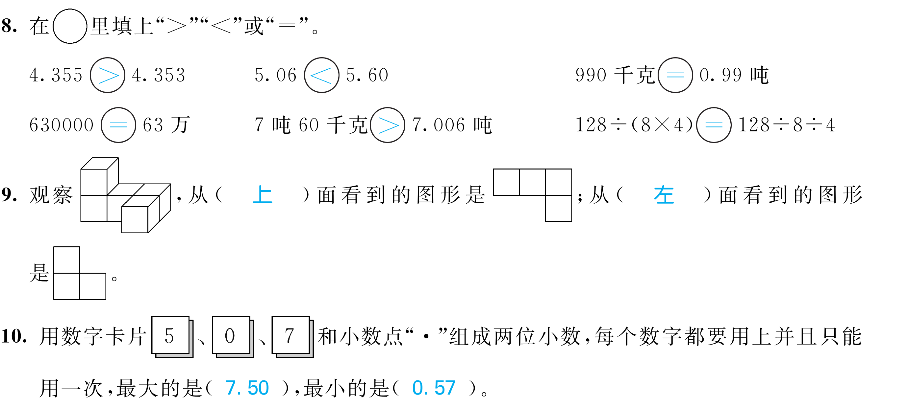

Slide 7
